Slide 1
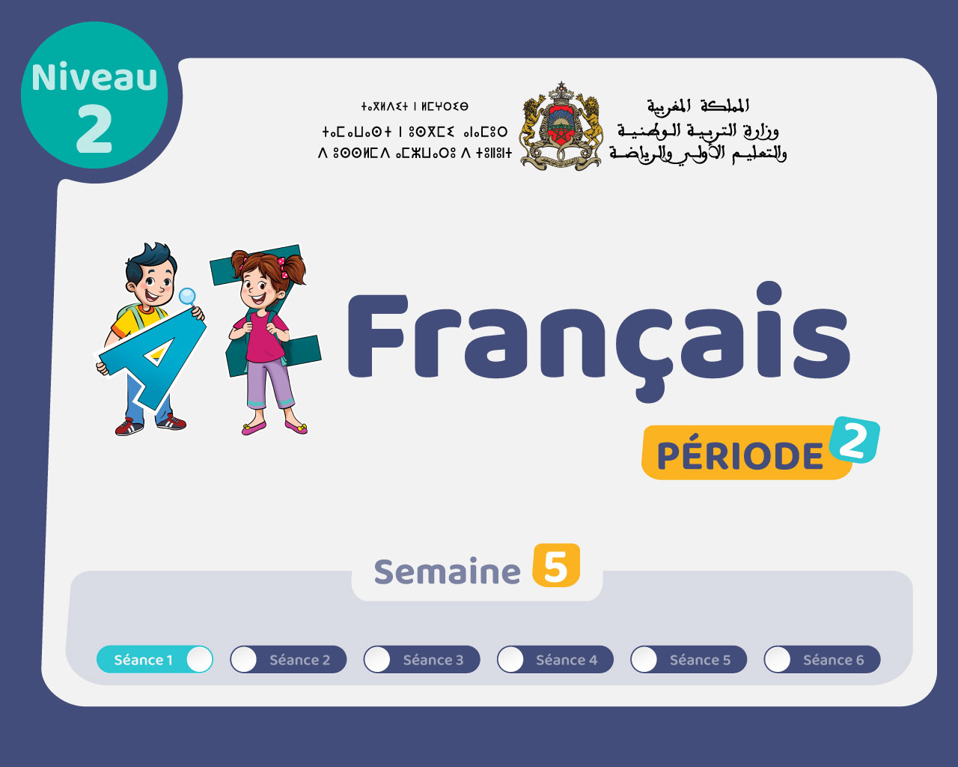

Slide 2

Il convient de lancer le mode diaporama pour la diffusion de la leçon en classe
Réservé à l’enseignant (e)

Slide 3




Pictogrammes
Réservé à l’enseignant (e)
L’enseignant parle
Diffusion d’un média
Média en cours de diffusion
Fin du média. Passer au slide suivant
Expliquer, donner une consigne
Désigner un élève

Slide 4
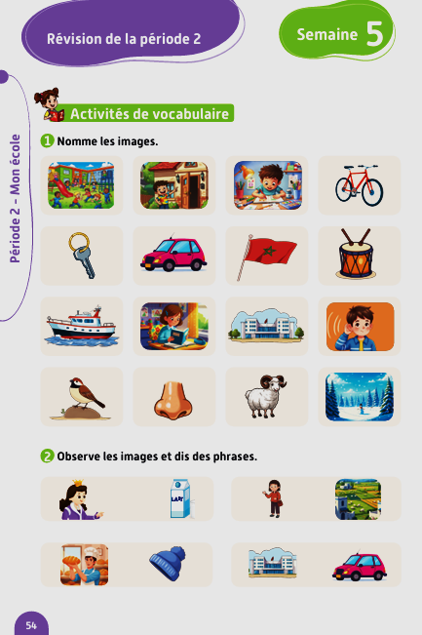
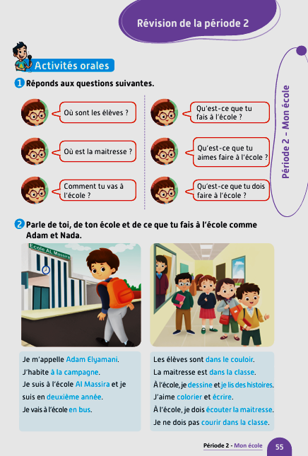
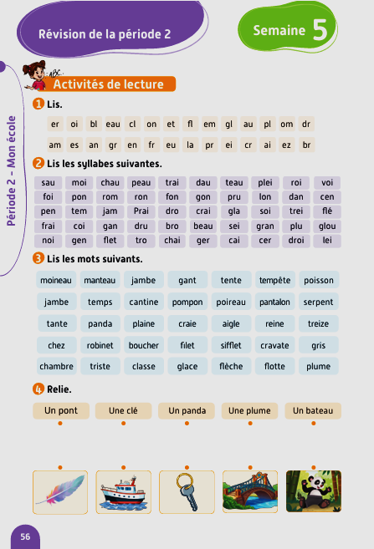
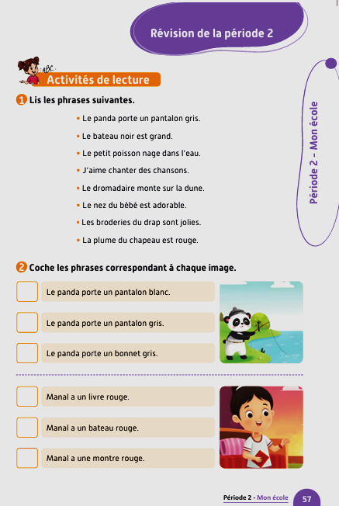
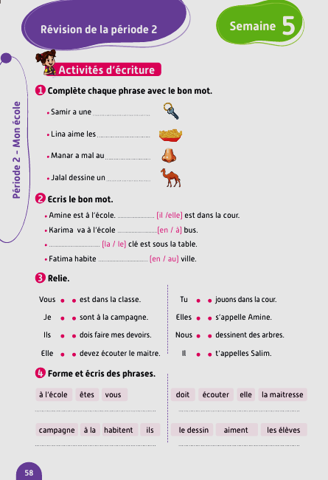
Contenu de la semaine
Réservé à l’enseignant (e)

Slide 5

Organisation de la semaine de révision
Réservé à l’enseignant (e)
Séance 1
Séance 3
Activités de lecture
Activités de vocabulaire
Séance 2
Séance 4
Activités orales
Activités d’écriture

Slide 6




Plan de la séance 1
Réservé à l’enseignant (e)
1. Activité 1
Rappel des mots de vocabulaire.
Jeux de vocabulaire.
Faire des phrases avec des mots de vocabulaire.
Travail sur livret

Slide 7
Réservé à l’enseignant (e)
(ة)خاص بالأستاذ
Au terme de cette séance de révision, l’enseignant doit vérifier qu’au moins 80% des élèves sont capables de :
Reconnaitre et produire des mots de vocabulaire.
Faire des phrases avec des mots de vocabulaire.
* Si ce taux n’est pas atteint, il convient de mettre en place des actions de remédiation, collectives ou individuelles.

Slide 8




Bonjour les enfants. Aujourd’hui, nous allons réviser les mots de vocabulaire des semaines précédentes. Soyez attentifs.

Slide 9
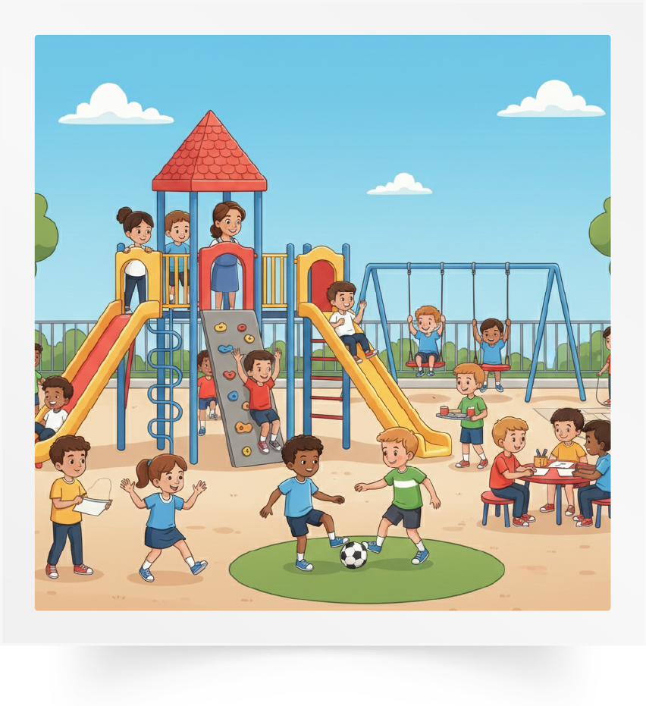
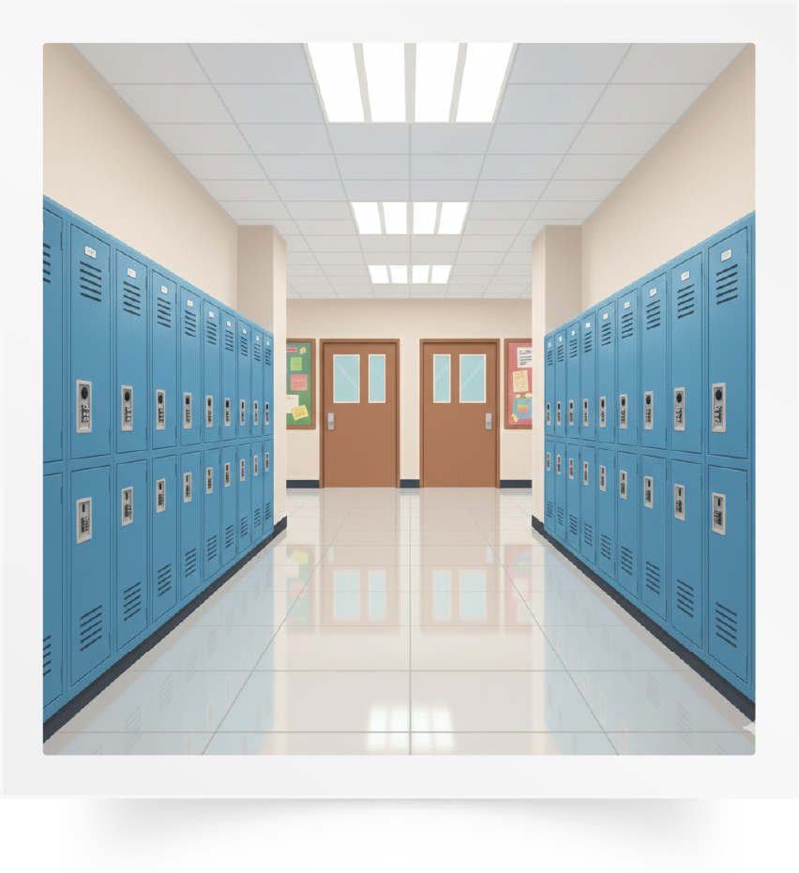
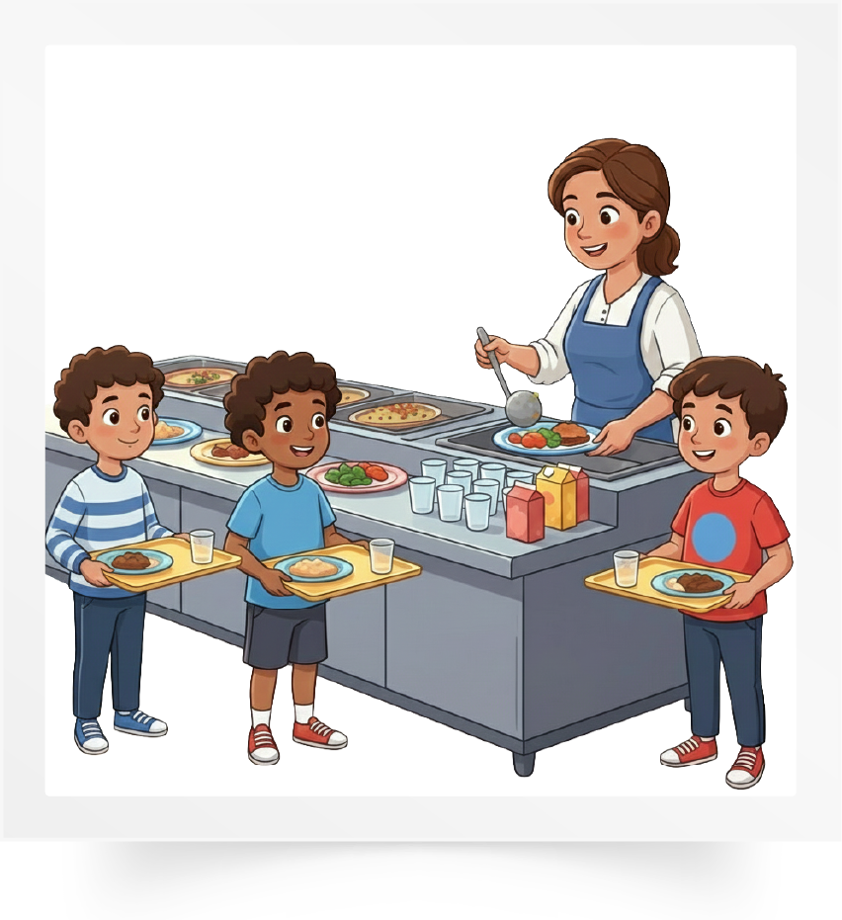
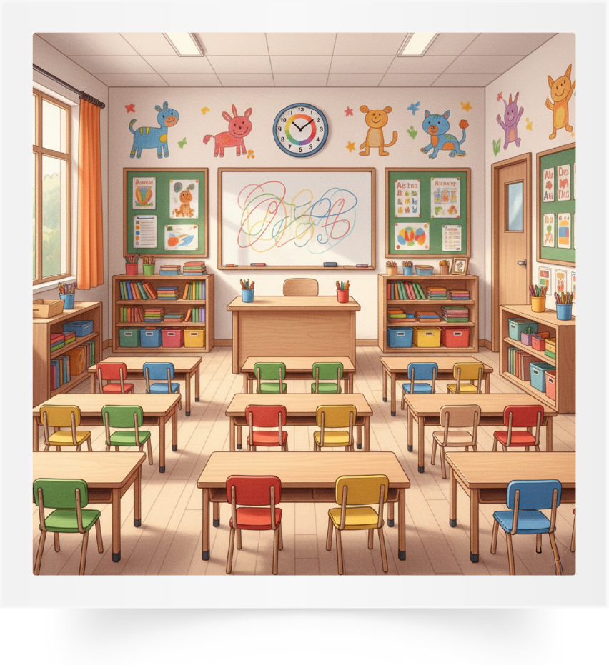


Répétons ensemble : La cour – Le couloir – La cantine – Une classe – La clé – Une cloche.
La cour
Le couloir
La cantine
Une classe
La clé
Une cloche

Slide 10

Pour chaque image, je vais désigner un élève pour dire le mot. C’est quel mot ?

Slide 11



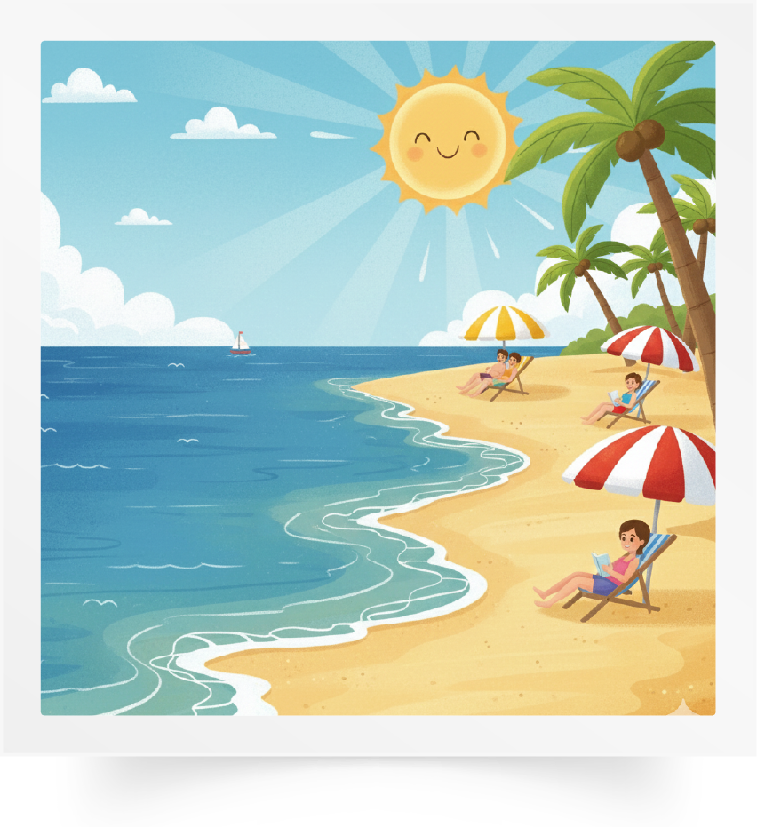
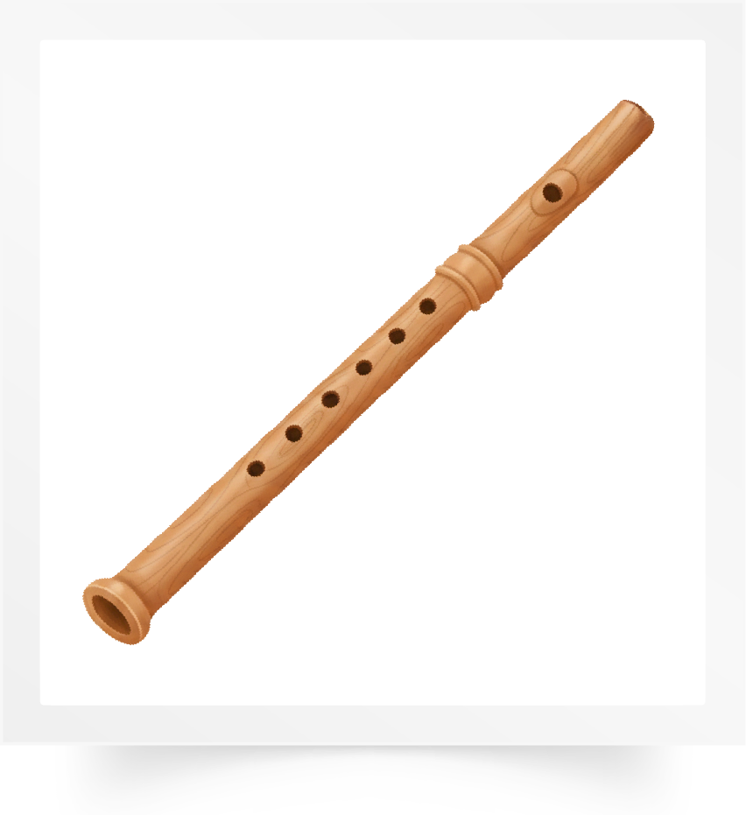

Répétons ensemble : Une glace – Une plante – Une plume – La plage – Une flûte – Le blé.
Une glace
Une plante
Une plume
La plage
Une flûte
Le blé

Slide 12
Pour chaque image, je vais désigner un élève pour dire le mot. C’est quel mot ?

Slide 13
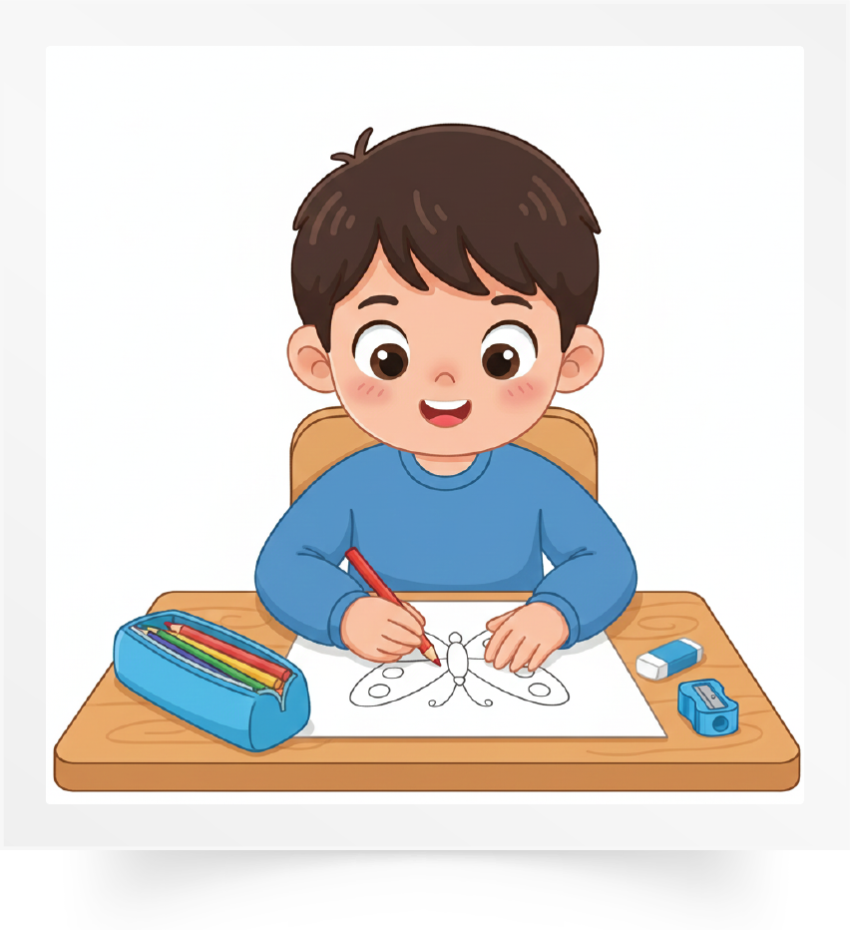



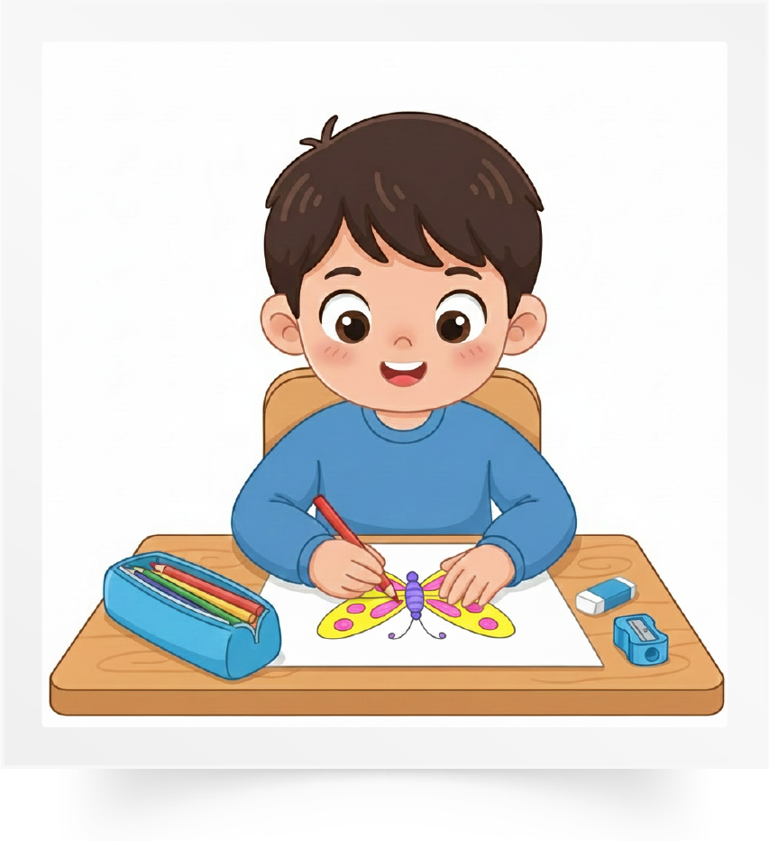
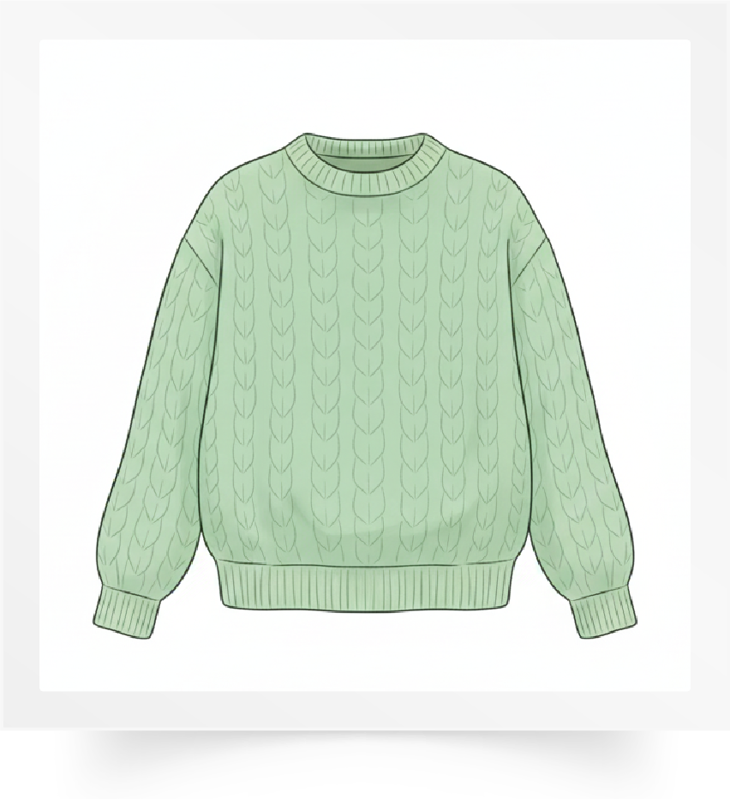
Répétons ensemble : Dessiner – Lire – Écrire – Une histoire – Colorier – Un tricot.
Dessiner
Lire
Écrire
Une histoire
Colorier
Un tricot

Slide 14
Pour chaque image, je vais désigner un élève pour dire le mot. C’est quel mot ?

Slide 15
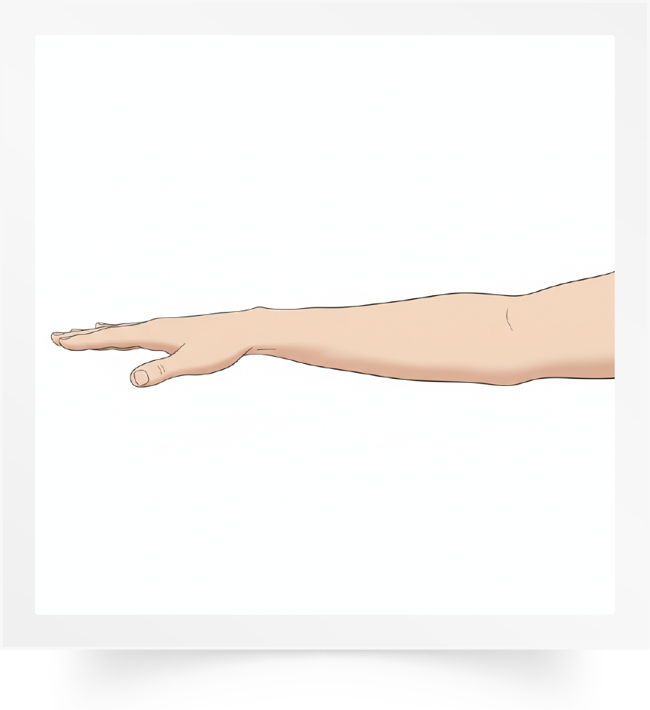

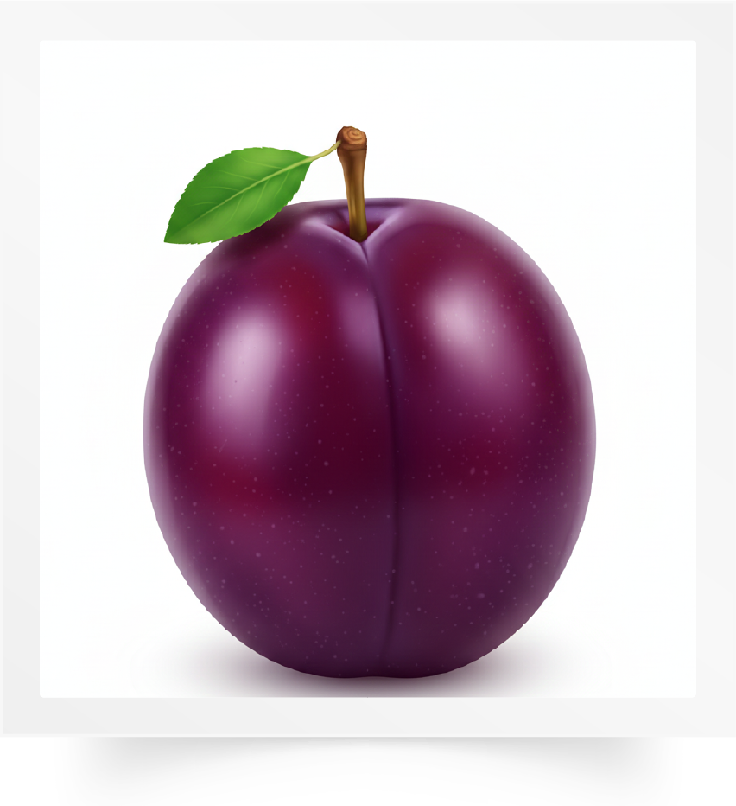



Répétons ensemble : Un bras – Le drapeau – Une prune – Drôle – Gris – Des frites.
Un bras
Le drapeau
Une prune
Drôle
Gris
Des frites

Slide 16
Pour chaque image, je vais désigner un élève pour dire le mot. C’est quel mot ?

Slide 17
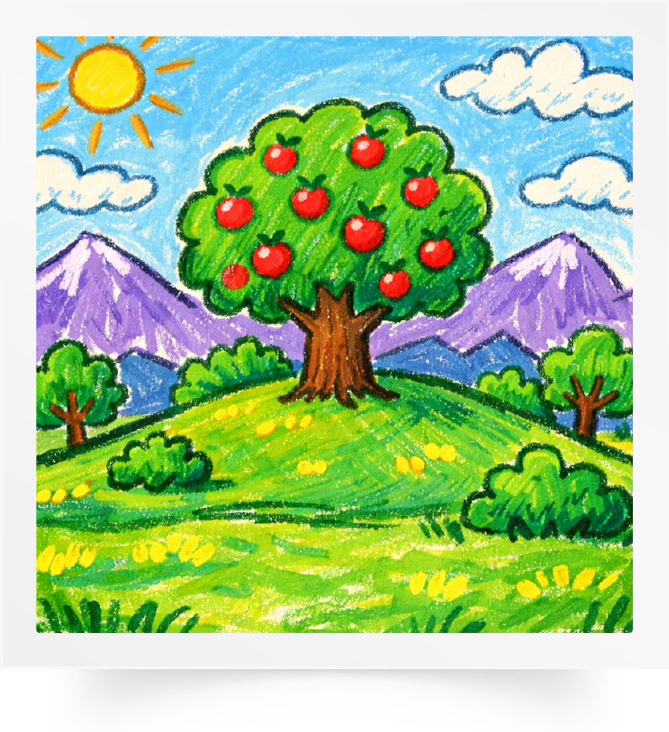
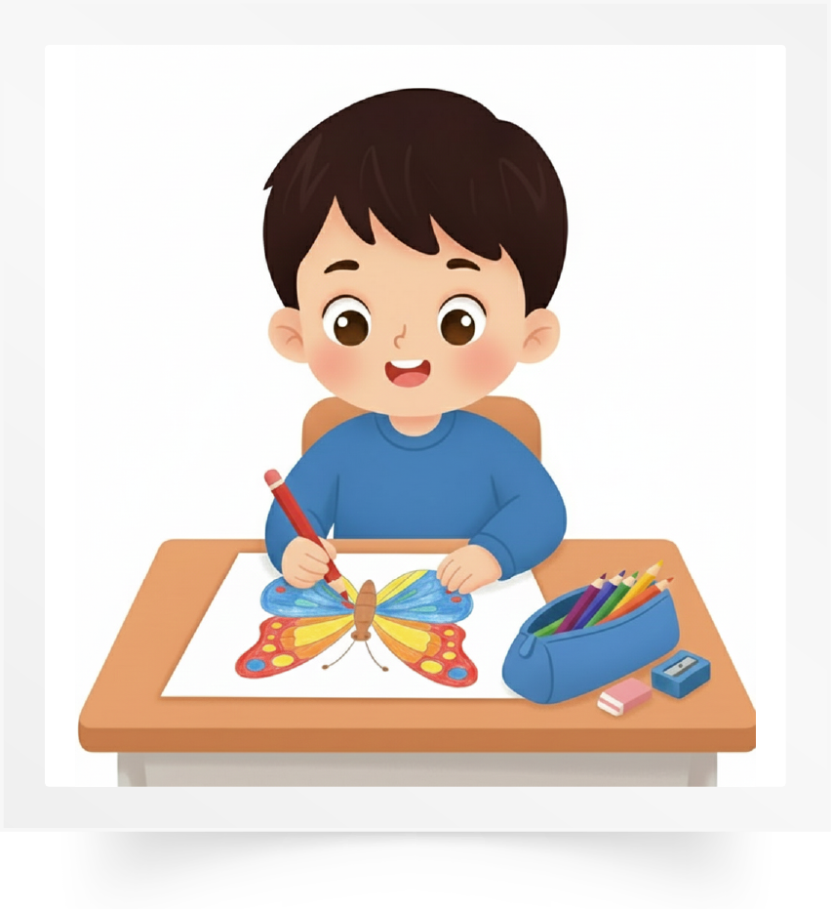


Répétons ensemble : La lecture – L’écriture – Le dessin – Le coloriage – Un jouet –
Des lacets.
La lecture
L’écriture
Le dessin
Le coloriage
Un jouet
Des lacets

Slide 18
Pour chaque image, je vais désigner un élève pour dire le mot. C’est quel mot ?

Slide 19
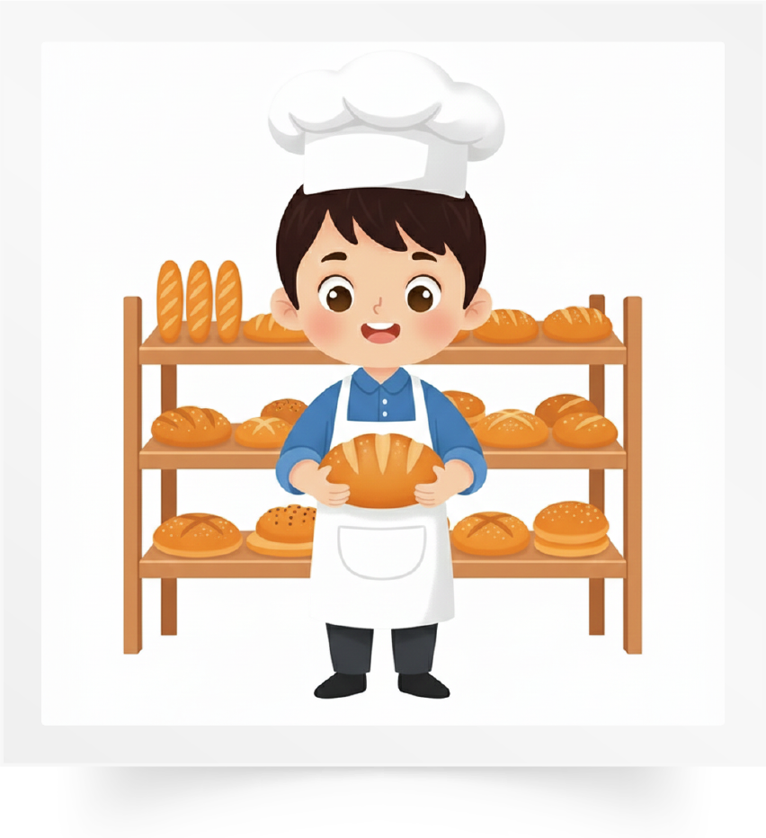



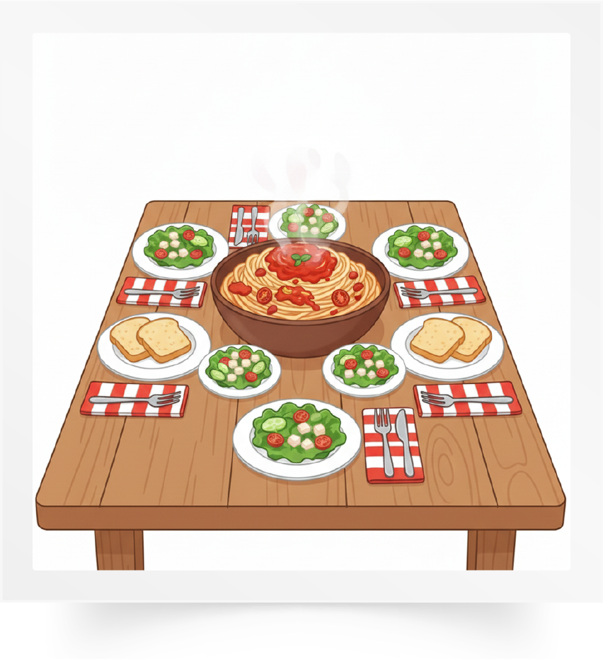

Répétons ensemble : Le boulanger – Le nez – Un bonnet – Violet – Le dîner – Le goûter.
Le boulanger
Le nez
Un bonnet
Violet
Le dîner
Le goûter

Slide 20
Pour chaque image, je vais désigner un élève pour dire le mot. C’est quel mot ?

Slide 21

Nous allons jouer au jeu des mots invisibles.
Jeu des mots invisibles.

Slide 22
Observez bien les images. Je vais masquer deux images. Qui veut expliquer la consigne dans sa langue ?

Slide 23
Quelles sont les images qui manquent ?
?
?

Slide 24
Les images qui manquent sont : La cour et une flûte.

Slide 25

Nous allons jouer au jeu des mots qui bougent.
Jeu des mots qui bougent

Slide 26
Observez bien. Je vais faire bouger 2 images. Qui veut expliquer la consigne dans sa langue ?

Slide 27
Quelles sont les deux images qui ont bougé ?

Slide 28
Les deux images qui ont bougé sont : La lecture et le boulanger.

Slide 29

Plan de la séance
Réservé à l’enseignant
Rappel des mots de vocabulaire.
Jeux de vocabulaire.
2. Activité 2
Faire des phrases avec des mots de vocabulaire.
Activités sur livret

Slide 30

Maintenant, on va faire des phrases avec les mots de vocabulaire. Observez ces images. Qui veut dire une phrase ?
École
Lire
Histoire

Slide 31
Voici une phrase correcte : À l’école, je lis des histoires.
À l’école, je lis des histoires.

Slide 32
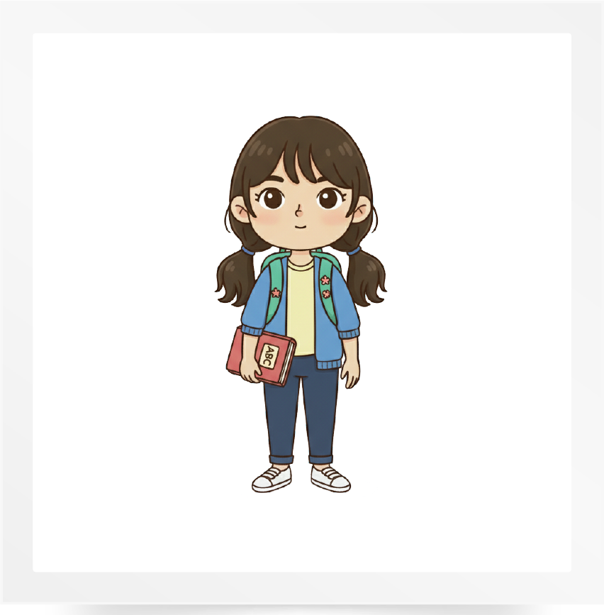
Observez ces images. Qui veut dire une phrase ?
Élève
Un bonnet
Violet

Slide 33
Voici une phrase correcte : L’élève porte un bonnet violet.
L’ élève porte un bonnet violet.

Slide 34
Observez ces images. Qui veut dire une phrase ?
Dessine
Le drapeau

Slide 35
Voici une phrase correcte : Je dessine le drapeau du Maroc.
Je dessine le drapeau du Maroc.

Slide 36
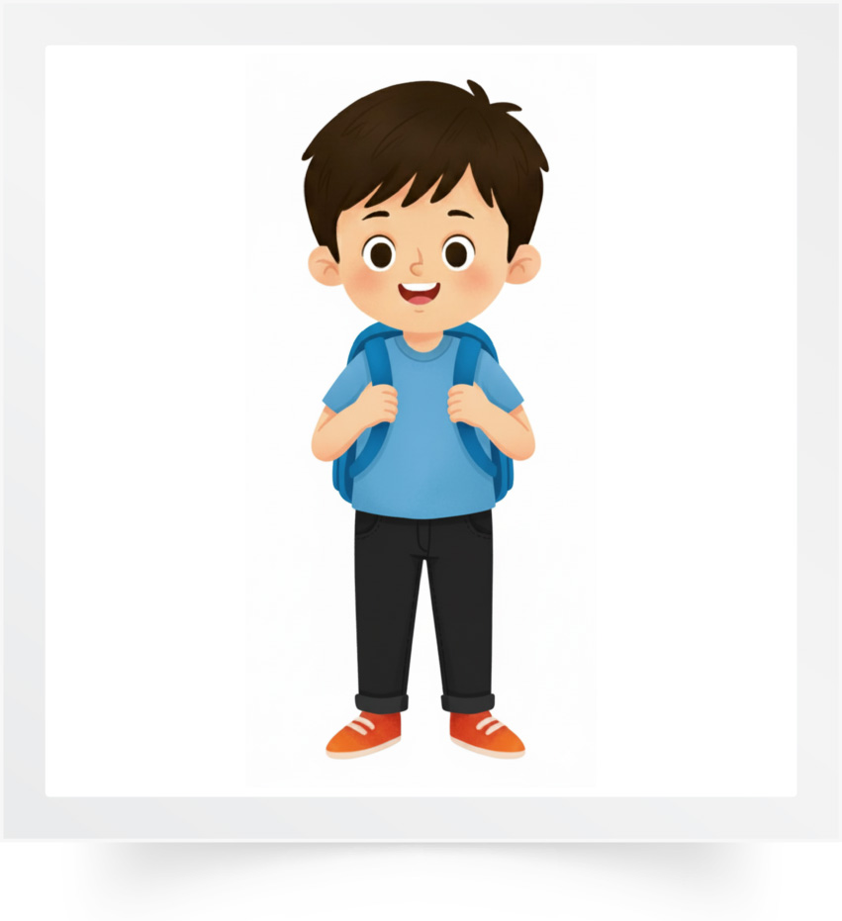
Observez ces images. Qui veut dire une phrase ?
Un élève
Le couloir

Slide 37
Voici une phrase correcte : L’élève est dans le couloir.
L’élève est dans le couloir

Slide 38


Plan de la séance
Réservé à l’enseignant (e)
Rappel des mots de vocabulaire.
Jeux de vocabulaire.
Faire des phrases avec des mots de vocabulaire.
3. Activités de vocabulaire sur livret
Activités sur livret

Slide 39
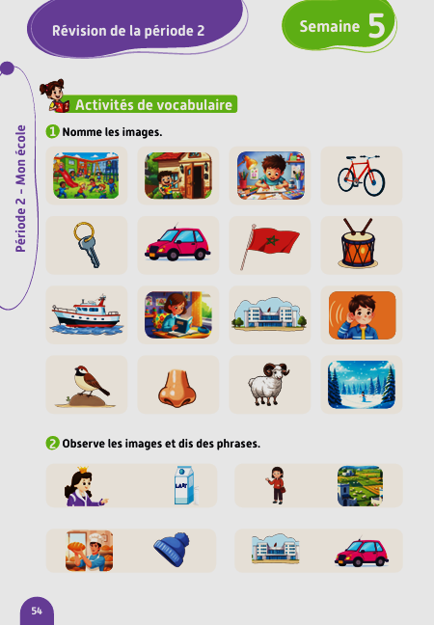
Ouvrez le livret à la page 54. Vous allez faire cette activité à l’oral avec votre camarade.

Slide 40

À tour de rôle : l’un montre une image, l’autre dit le mot. Je passe entre les rangs pour vous aider.
1
Je montre l’image
2
Je dis le mot

Slide 41

La séance d’aujourd’hui est terminée.

